Slide 1
Bolt & Qt
nifei
2013.08.27

Slide 2
整体对比
Bolt
Qt
轻量级的
组合的
布局决定控件外观
脚本语言决定控件行为
一个UI引擎
重量级的
集成的
自绘决定(基本)控件外观
事件决定控件行为
一个大而全的什么都有的框架

Slide 3
使用上的优劣势
Bolt
Qt
基本的控件也要程序员实现, Button, ListBox
布局定义或者动态实例化, 不是完全对等的
强可定制性, 随便搭, 引擎的限制少
方便现成丰富的控件库, 从PushButton到Calendar
UI文件或者动态实例化, 二者是相同的
框架做了很多事情, 控件的灵活性降低

Slide 4
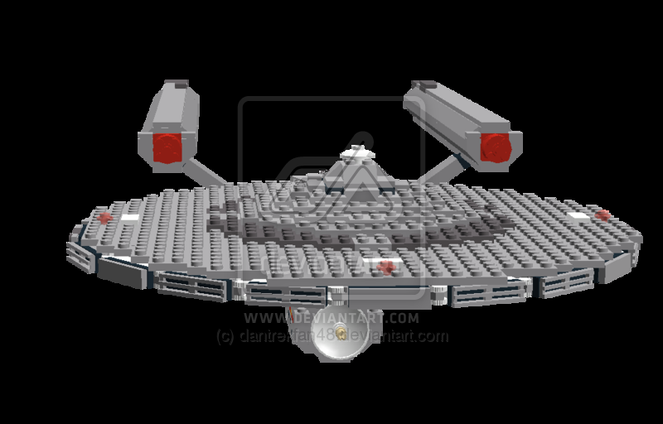
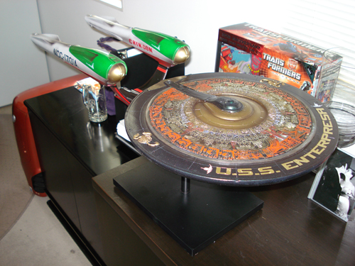
Bolt
Qt

Slide 5
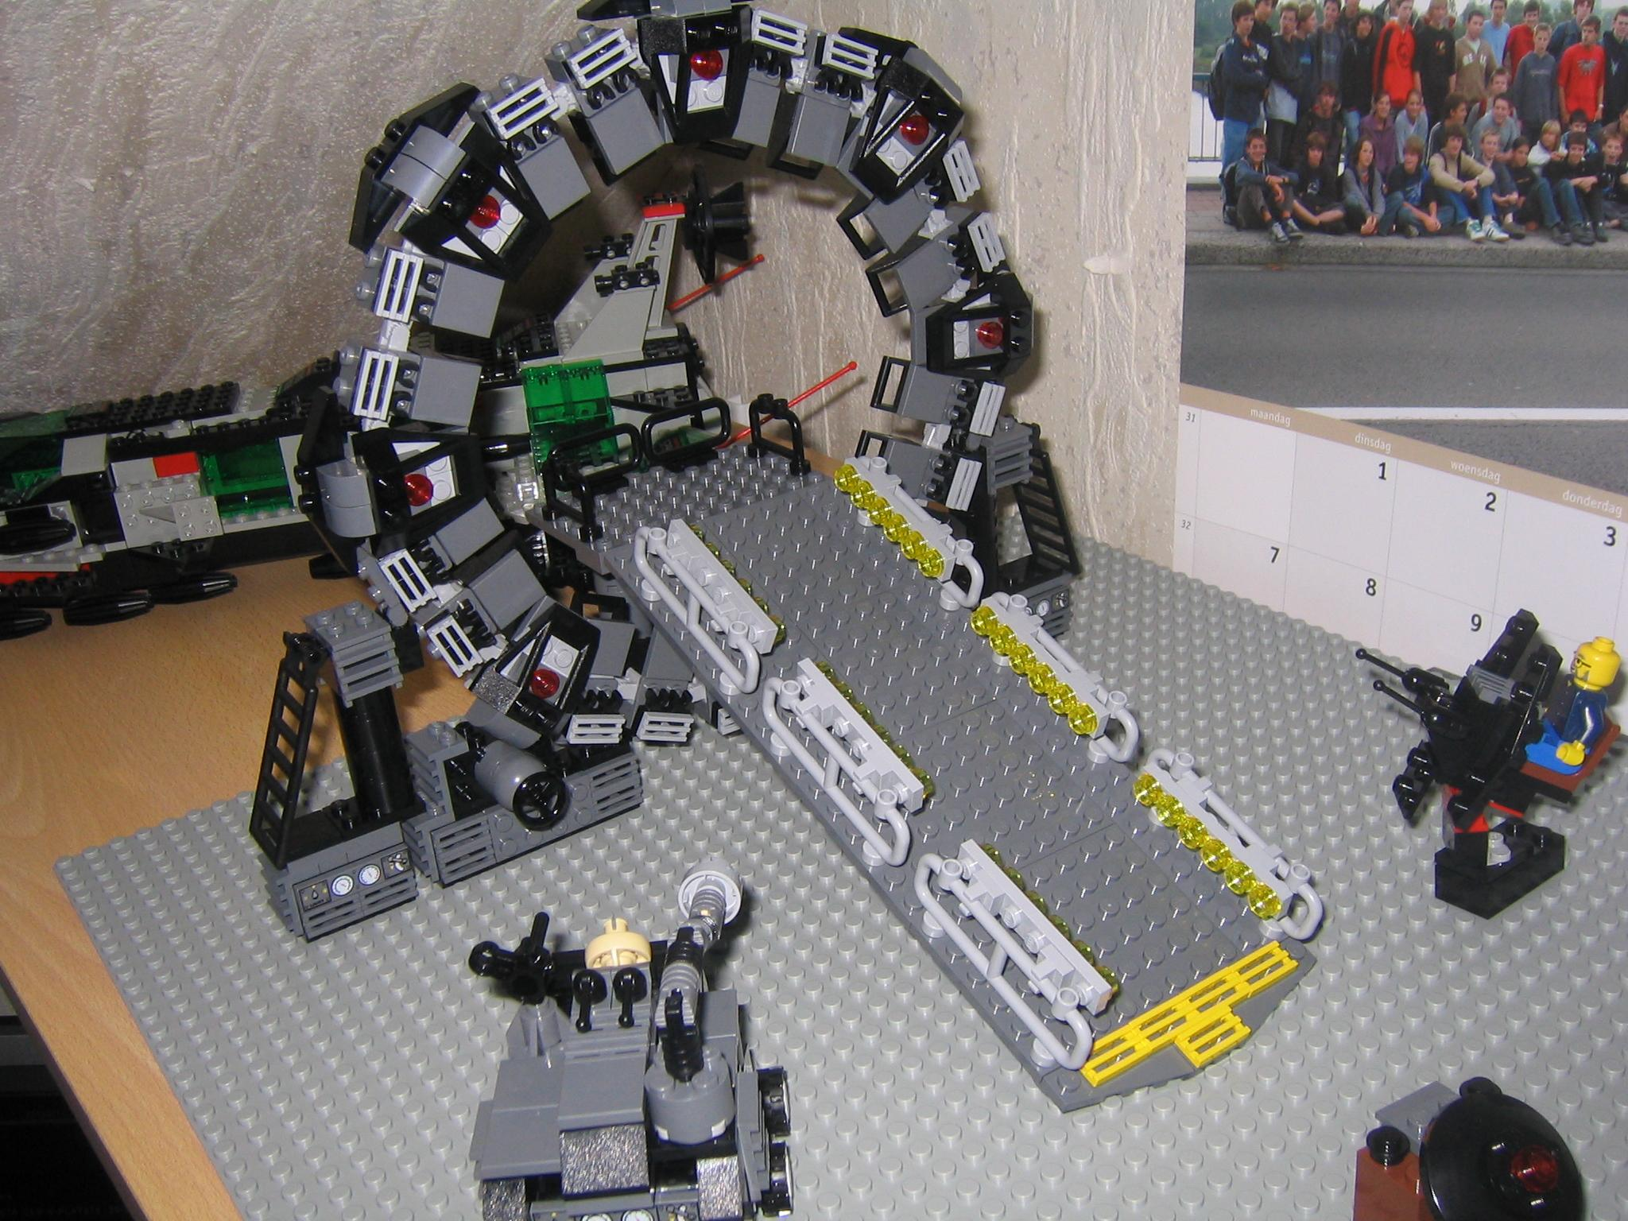
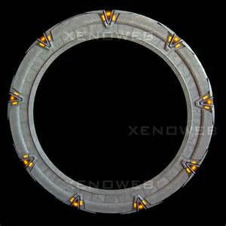
Bolt
Qt

Slide 6
初学者的Hello World
Bolt
Qt
XAR包, 对象树, 位图资源
C++, 初始化, 反初始化, 加载XAR包
int main(int argc, char **argv)
{
QApplication (argc, argv);
QPushButton button(“hello”);
button.show();
return a.exec();
}

Slide 7
Hello World
Bolt
Qml
<XLUE>
<resource>
<bitmap id="app.bkg" path="bitmap\bkg.png" />
</resource>
</XLUE>
Item {
width: 400;
height: 400;
Image {
id: ball
source: "./color.png"
anchors.centerIn: parent
smooth: true
}

Slide 8
绘制
Bolt
Qt
Gdi/gdi+处理win32平台界面绘制, 硬件加速DX, OpenGL?
MMX/SSE指令集加速
尽量平台独立
Qt 5QPA(Qt-Platform-Abstraction)
Before Qt5, QWS

Slide 9
布局控制
Bolt
Qt
对象树
Layout

Slide 10
结构设计, 继承关系
Bolt
Qt
复用Control, Template
主要靠继承, 用户可以自己实现装饰者模式

Slide 11
消息循环
Bolt
Qt
消息监听局限于窗口, 因为它只是UI引擎
封装消息循环, 在Qt层访问

Slide 12
特效实现
Bolt
Qt
简单的位移两者差不多
特效, BXF扩展
特效, GraphicsView archicture
Qml gl shader language

